Slide 1
Эффективность использования цифровых образовательных ресурсов в современном педагогическом процессе: методы, приемы, практики
МБОУ ЦО №3 БОГОРОДСКИЙ ГОРОДСКОЙ ОКРУГ 18.03.2024г.

Slide 2



Slide 3
Использование образовательной платформы «УЧИ.РУ» для работы в начальной школе.
Шедько Оксана Анатольевна,
учитель начальных классов

Slide 4


Социальный заказ
Социальный заказ общества школе состоит сегодня в том, чтобы повысить качество образовательных ресурсов у учащихся посредством внедрения современных образовательных технологий в учебно-воспитательном пространстве.

Slide 5


Задачи качественного образования:
создание условий для формирования положительной учебной мотивации и развитие её у школьников;
поиск путей и средств формирования адекватных устойчивых мотивов учения у учащихся, что способствует эффективности учебной деятельности;

Slide 6
Платформа «УЧИ.РУ»
полезна учителям и учащимся начальной и средних классов;
появилась во Всемирной сети в 2015 году;
символом платформы стали динозаврики,
позволяет подтянуть школьную программу;
на платформе собрано более 30000 заданий в игровой форме по математике, русскому языку, окружающему миру, английскому языку;
для учителей разработаны курсы, уроки, методики

Slide 7
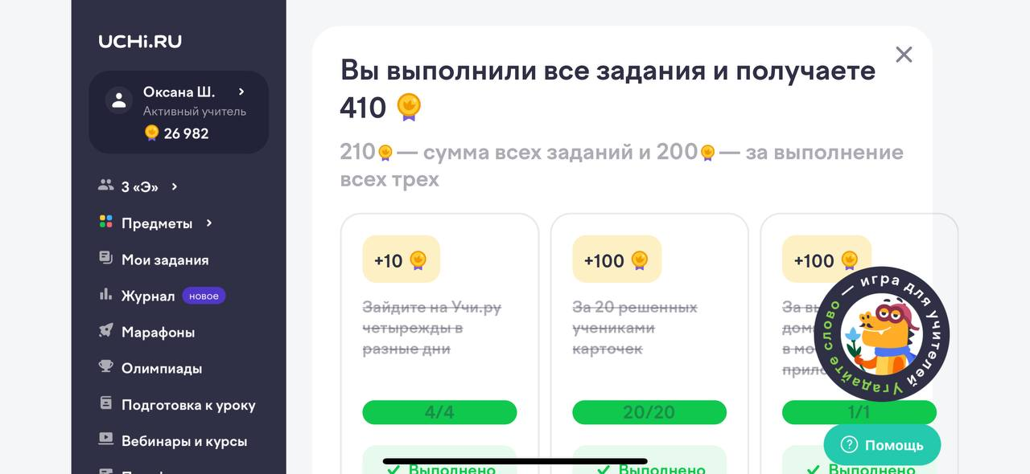
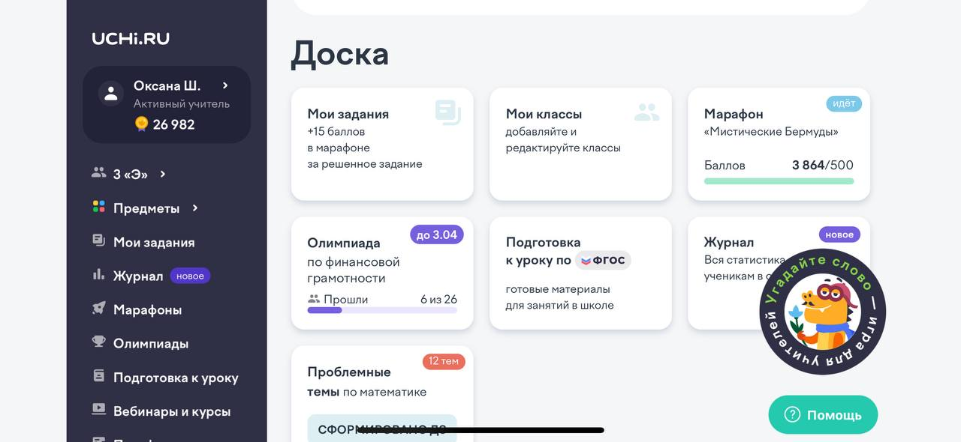
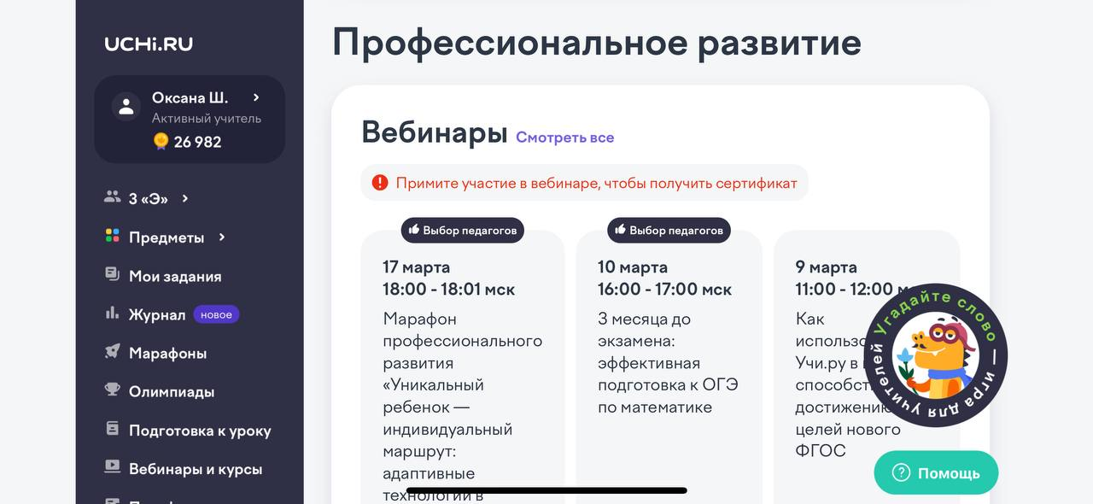
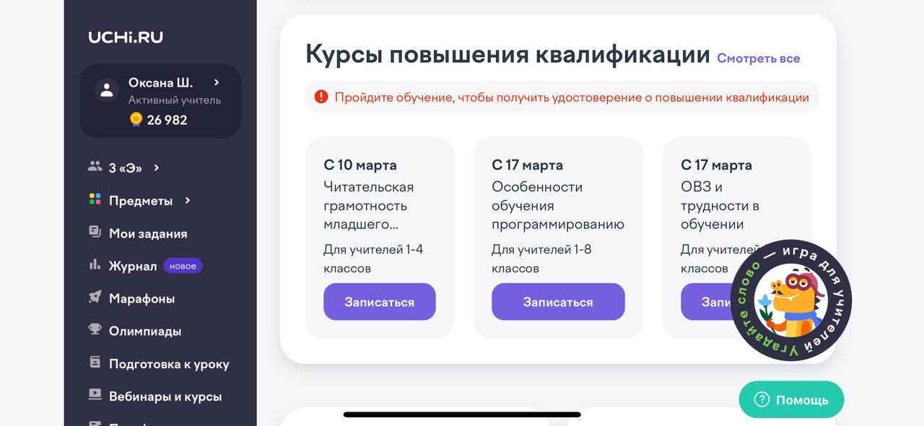
Разделы платформы «УЧИ.РУ»

Slide 8
Платформа «УЧИ.РУ»
создаёт благоприятную эмоциональную среду;
повышает мотивацию ребёнка;
раскрывает потенциал каждого ученика;
обеспечивает индивидуальный подход;
анализирует действия ребёнка;
учитывает скорость и правильность;
создаёт индивидуальную образовательную траекторию;
результаты отображает в личном кабинете

Slide 9

Марафоны на платформе «УЧИ.РУ»
«Навстречу знаниям»
«Волшебная осень»
«Эра роботов»
«Остров Сокровищ»
«Зимняя сказка»
«Тропический рай»
«Космическое приключение»
«Дачный сезон»
«Поход к знаниям»
«Весенний марафон»

Slide 10







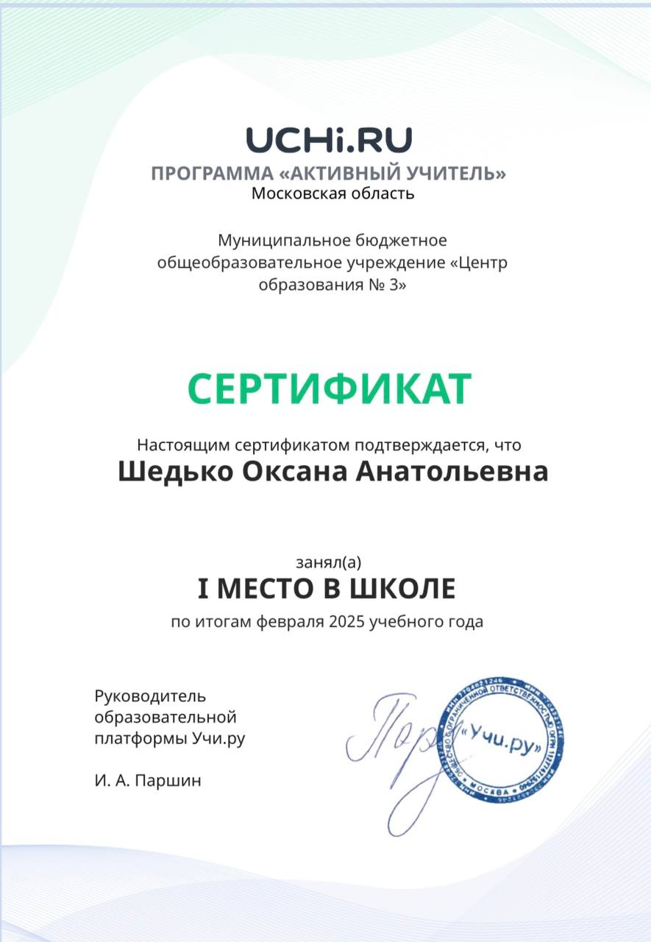

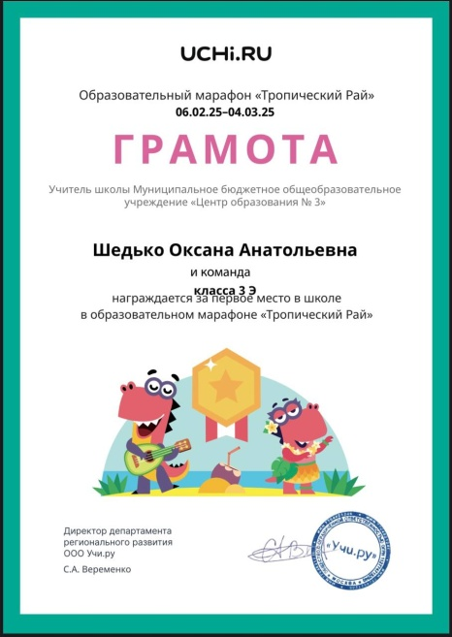

Slide 11

Олимпиады на платформе «УЧИ.РУ»
Осенняя олимпиада «Олимпийские игры» по окружающему миру
Осенняя олимпиада «Олимпийские игры» по русскому языку
Осенняя олимпиада «Олимпийские игры» по математике
Зимняя олимпиада по программированию
Зимняя олимпиада «Безопасные дороги»
Олимпиада по финансовой грамотности
Олимпиада «Легенды острова Знаний»

Slide 12
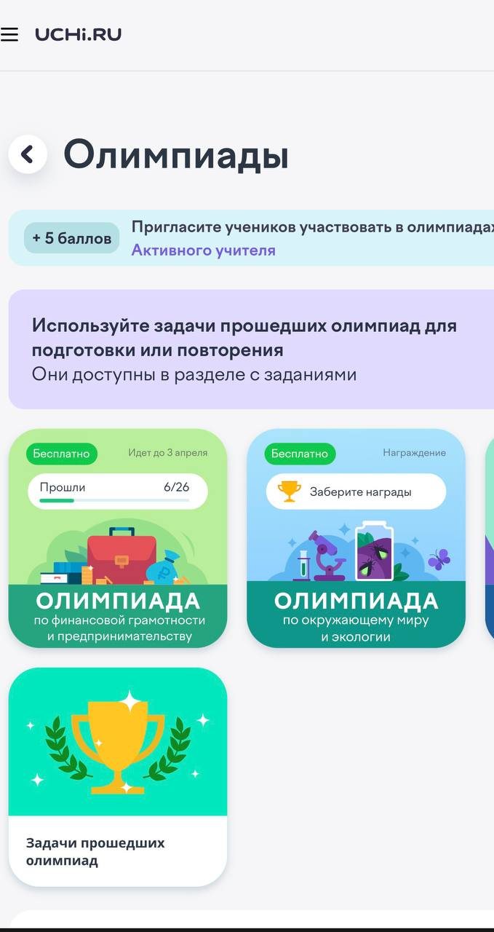
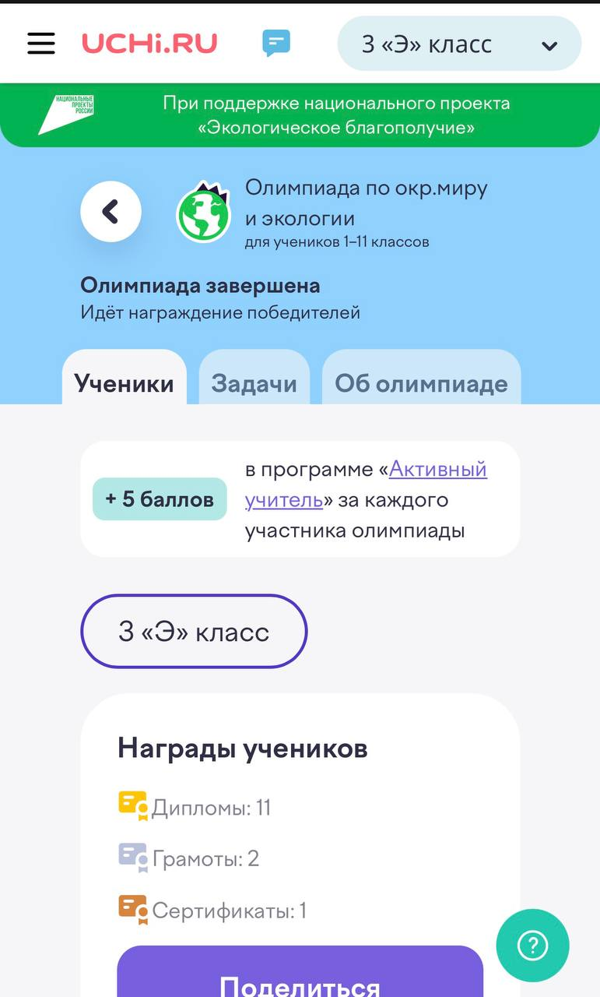

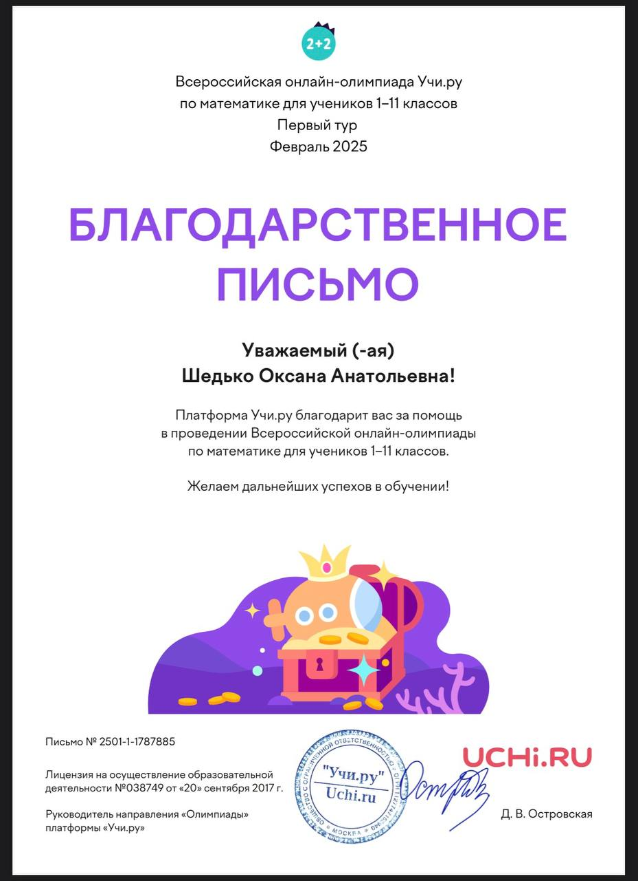

Slide 13
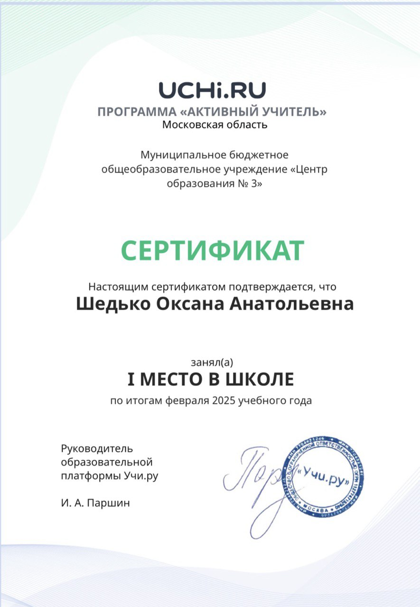
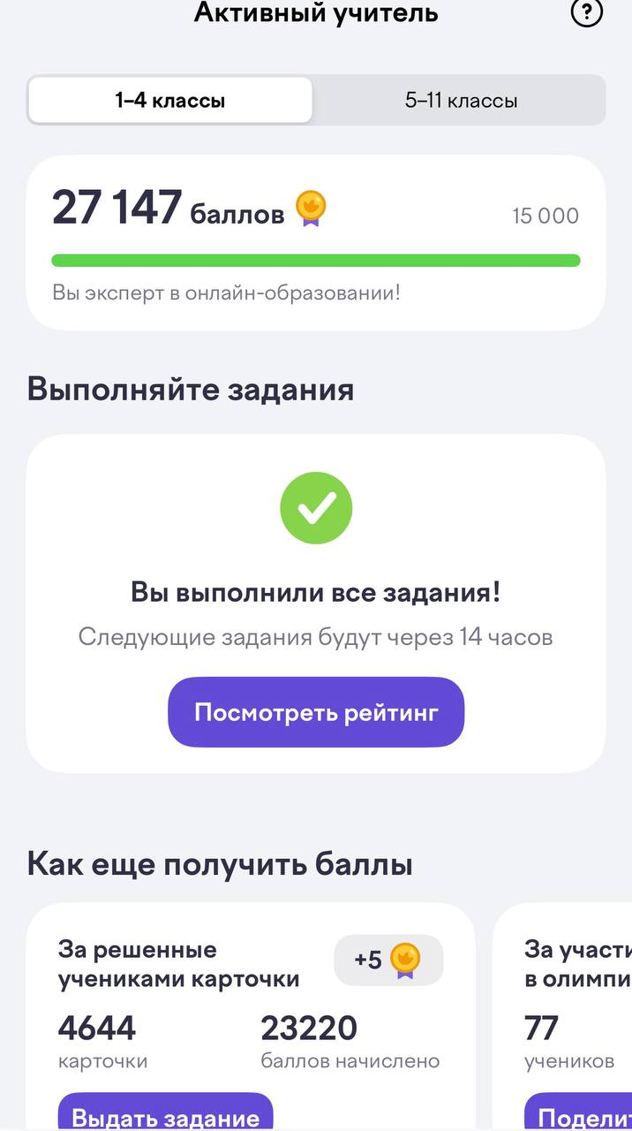
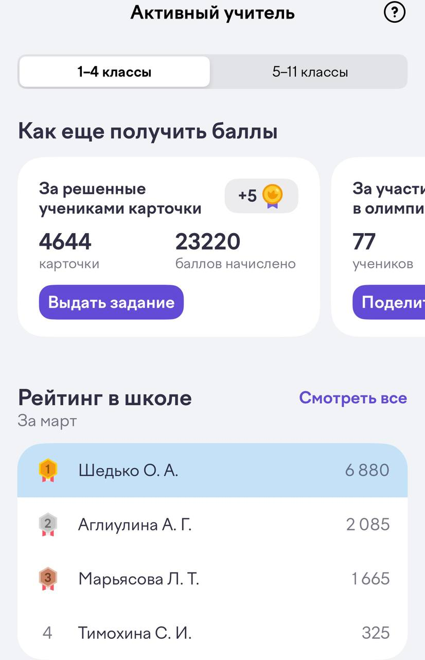
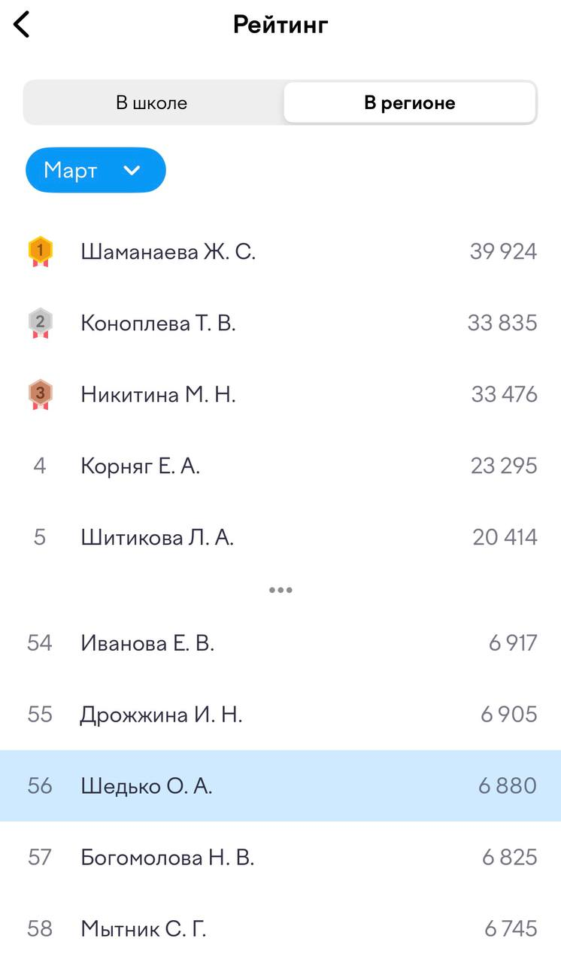
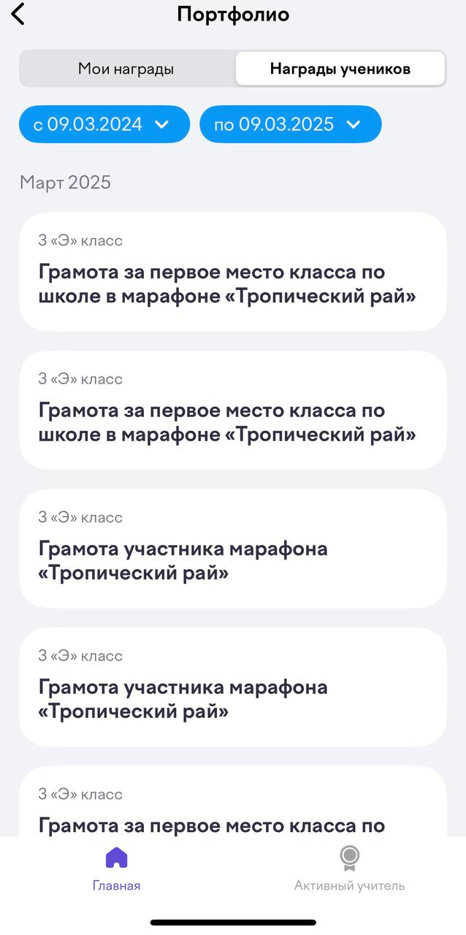
Активный учитель

Slide 14
Новые сервисы для дистанционного обучения на «УЧИ.РУ»
«Онлайн-уроки» – готовые уроки, на которых учителя разбирают сложные темы;
«Виртуальный класс» – сервис, в котором педагог может провести урок онлайн;
«Задания от учителя» – ученики закрепляют знания, решая карточки
«Проверка знаний» – сервер, который позволяет создавать проверочные работы
Курсы повышения квалификации для педагогов (бесплатные)

Slide 15
Использование ЦОР в реализации проекта «Школа полного дня»: сетевые исследовательские программы «Всероссийский атлас почвенных микроорганизмов», «Биоинженерные технологии»
Микова Елена Александровна,
учитель биологии

Slide 16
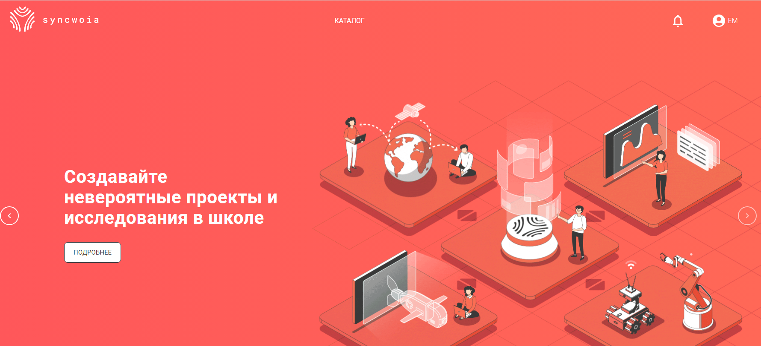



Проектная и исследовательская деятельность в школе, колледже и университете
https://syncwoia.com/app/catalog

Slide 17
Качественная и захватывающая проектная
и исследовательская деятельность

Slide 18

Что на выходе получат участники проекта?
Под руководством экспертной поддержки реальных ученых наставники научатся делать научные проекты с нуля
Для экспериментальной работы наставники получат специальные научные наборы совершенно бесплатно

Slide 19

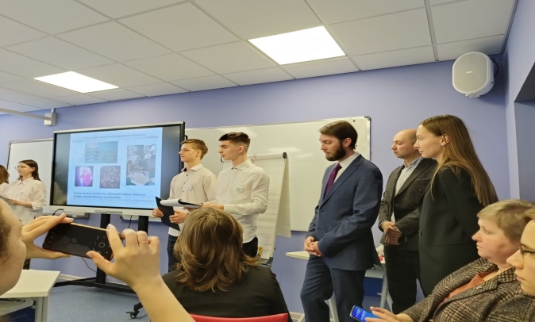
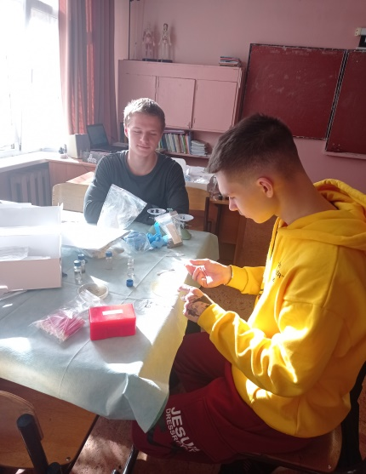
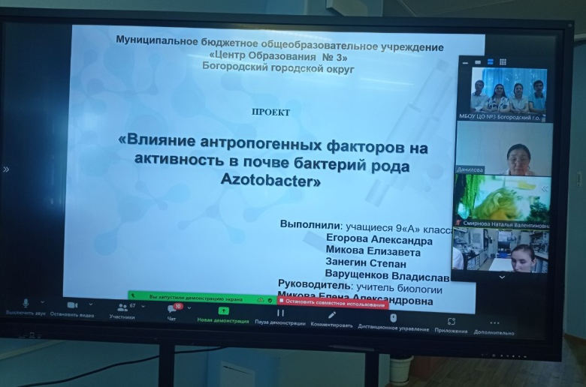
«Влияние антропогенных факторов на активность
в почве бактерий рода Azotobacter»
Набор «Охотник за микробами»
Набор «Поиск продуцентов антимикробных веществ»

Slide 20
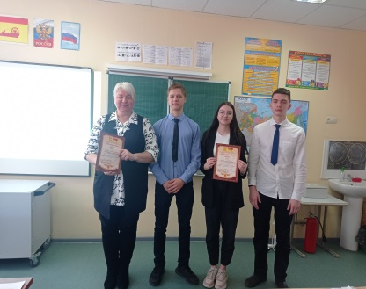
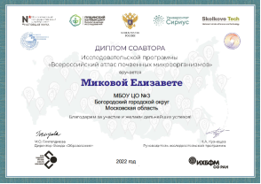

«Влияние антропогенных факторов на активность в почве бактерий рода Azotobacter»
Набор «Охотник за микробами»
Набор «Поиск продуцентов антимикробных веществ»

Slide 21
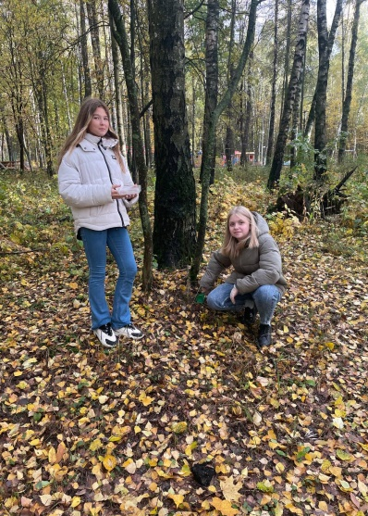
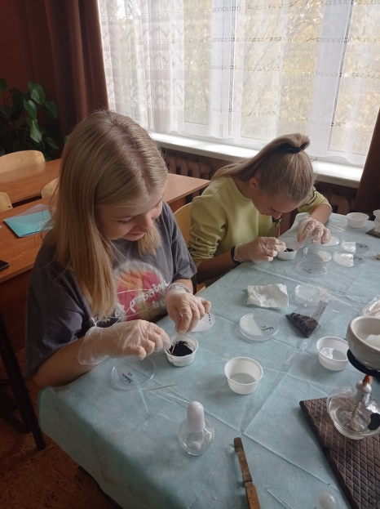
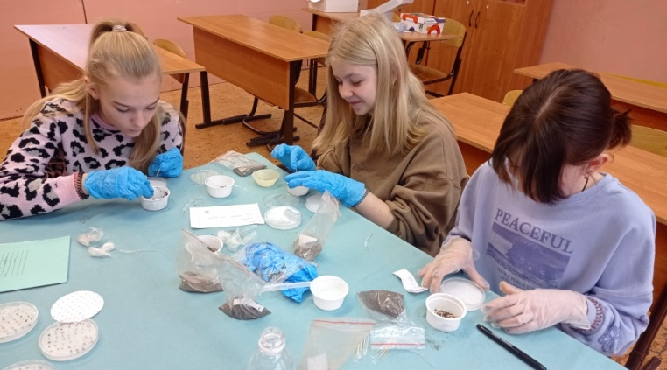
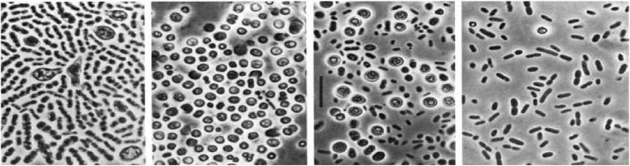
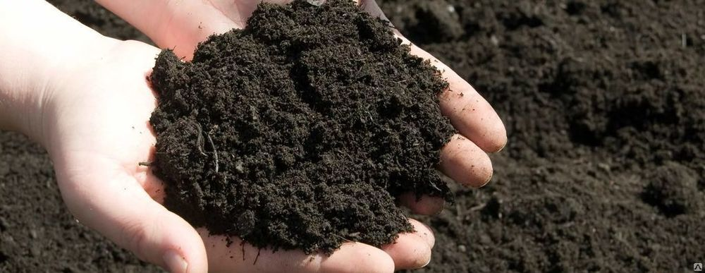
«Выявление штаммов бактерий рода Azotobacter из почв разных растительных сообществ Богородского городского округа»

Slide 22
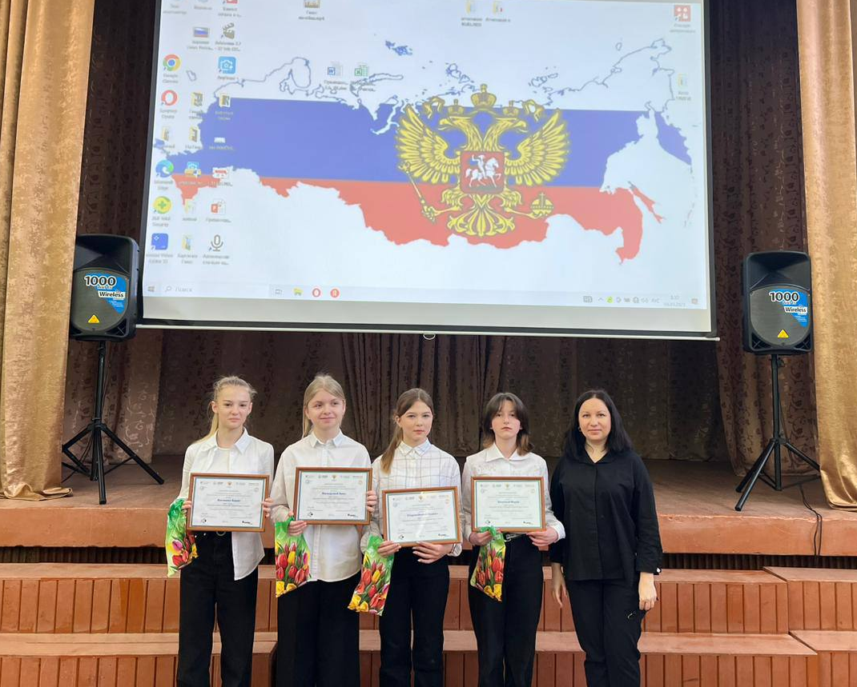

«Выявление штаммов бактерий рода Azotobacter из почв разных растительных сообществ Богородского городского округа»

Slide 23
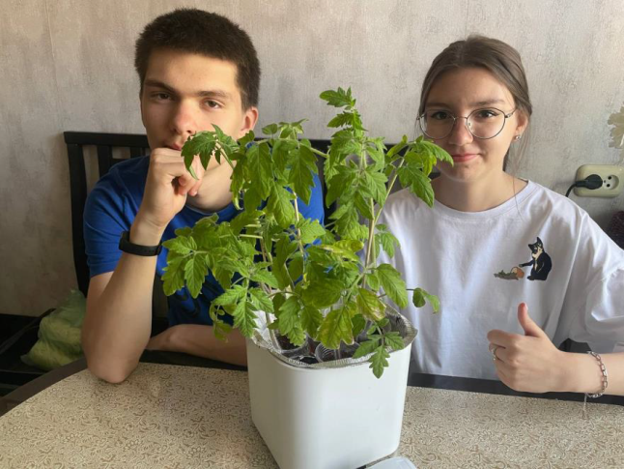

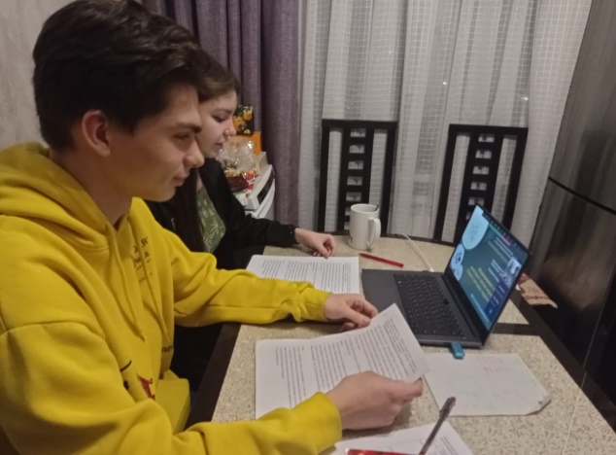

Slide 24
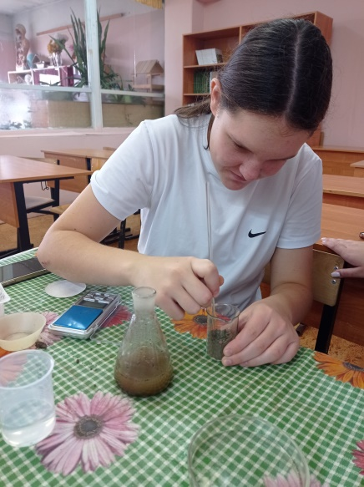
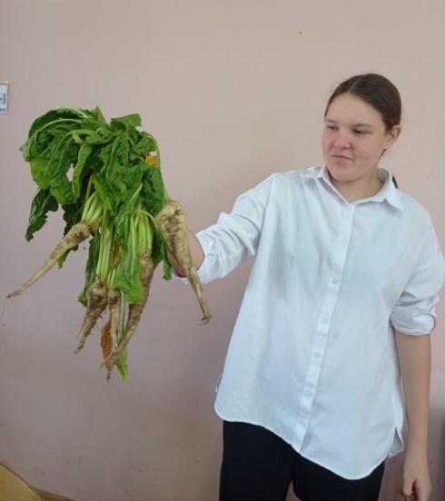
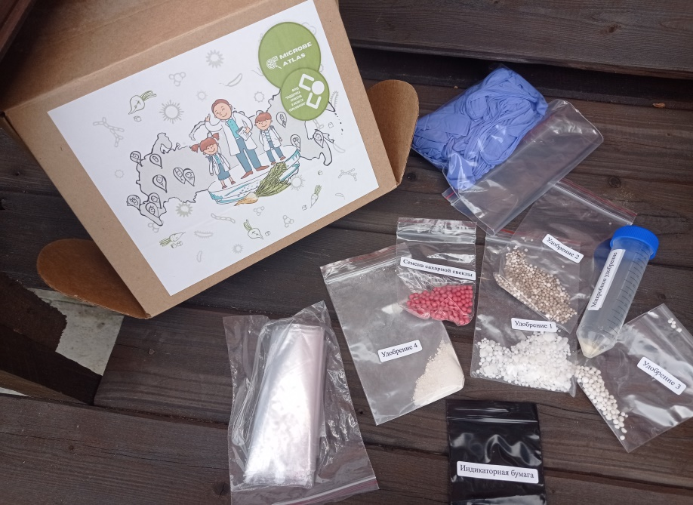
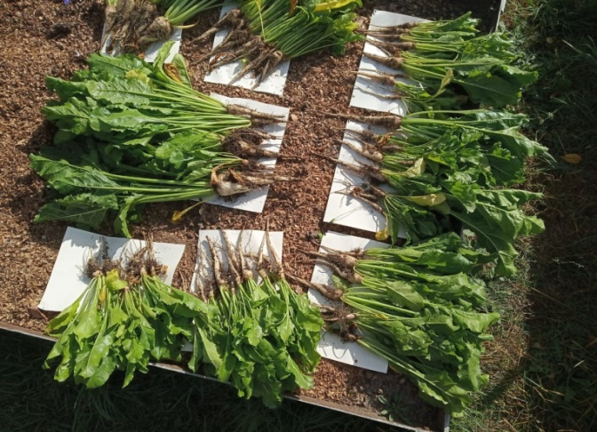
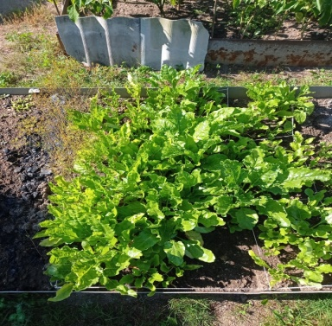
«Оценка влияния внесения минеральных и бактериальных удобрений на рост сахарной свеклы на территории Богородского городского округа»

Slide 25
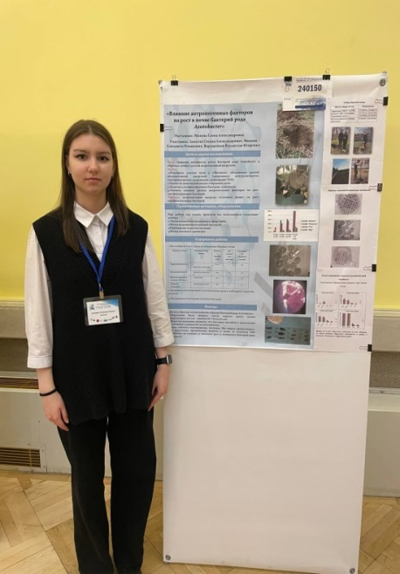
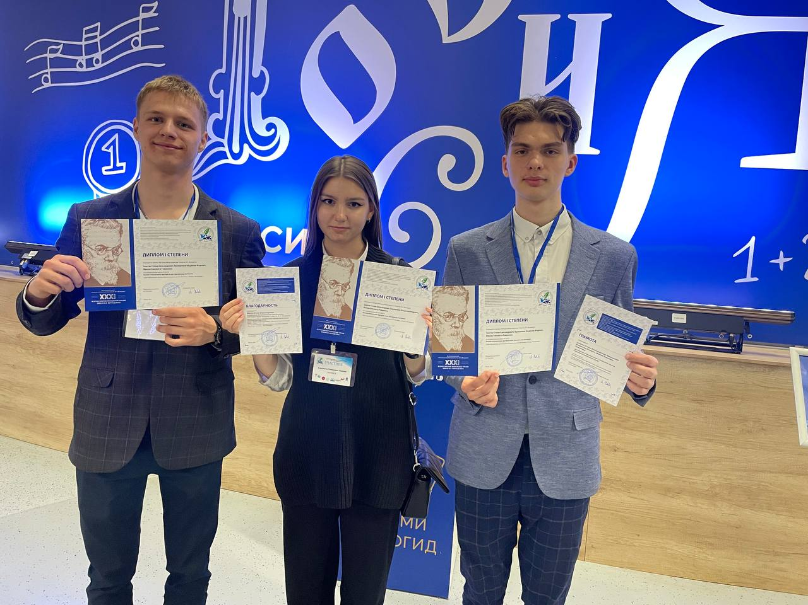
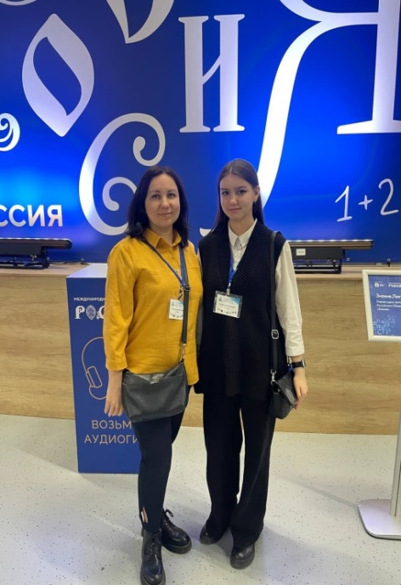
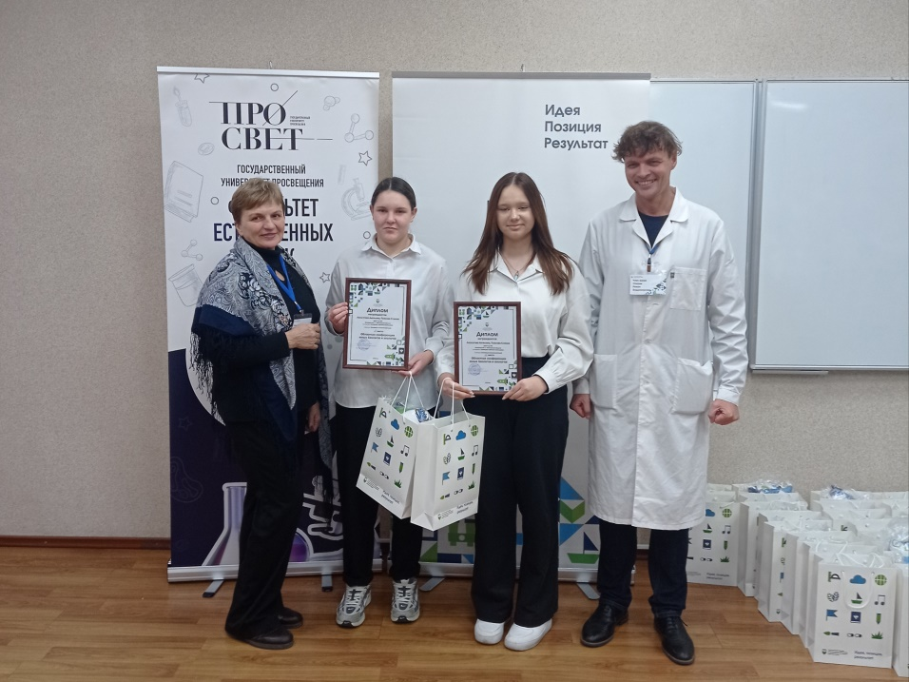
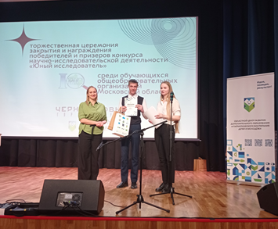

Slide 26
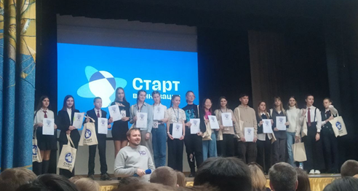
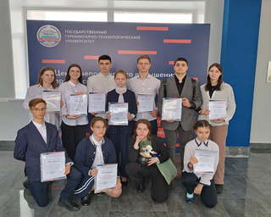
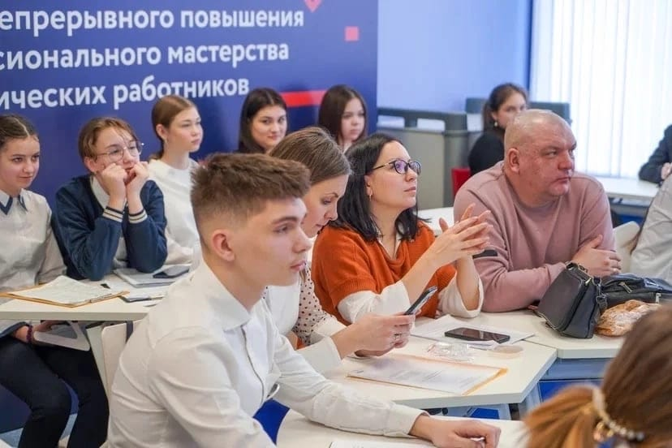
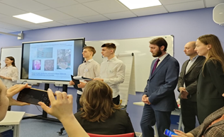
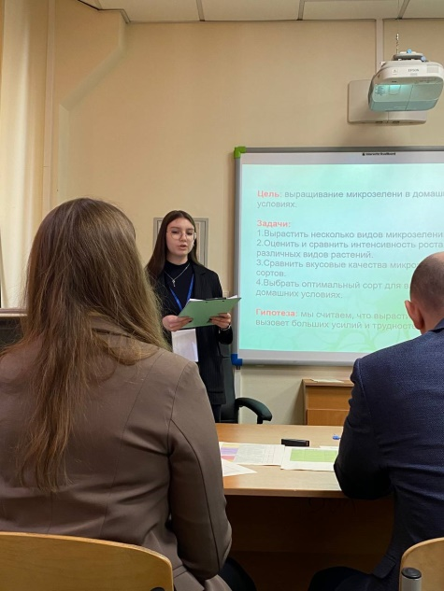

Slide 27
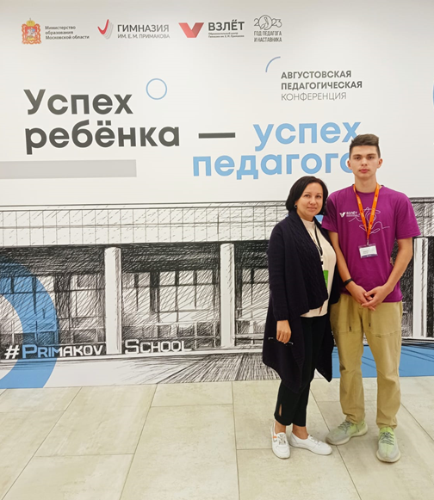
Межрегиональная конференция выбранного направления
Региональный этап Всероссийского конкурса юных исследователей окружающей среды «Открытие- 2030»
Региональный этап ВсОШ по экологии
Всероссийский сетевой проект по сортоиспытанию «малая Тимирязевка»
Всероссийский конкурс юношеских исследовательских работ им. В. И. Вернадского
Всероссийский конкурс научно-технологических проектов «Большие вызовы»

Slide 28
Использование цифровых образовательных ресурсов в подготовке к ОГЭ И ЕГЭ по географии
Чиликина Оксана Юрьевна,
учитель географии

Slide 29
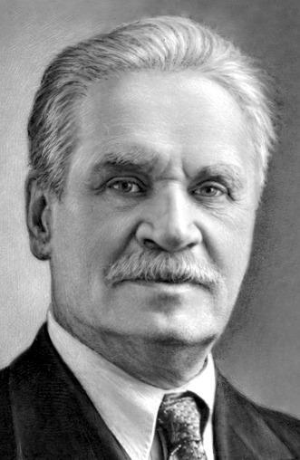

Баранский Николай Николаевич
Ни один из других предметов в такой степени не нуждается в наглядности и занимательности, как география, и в то же время ни один из предметов не представляет более благоприятного поля для применения наглядных и занимательных способов преподавания, как география».

Slide 30
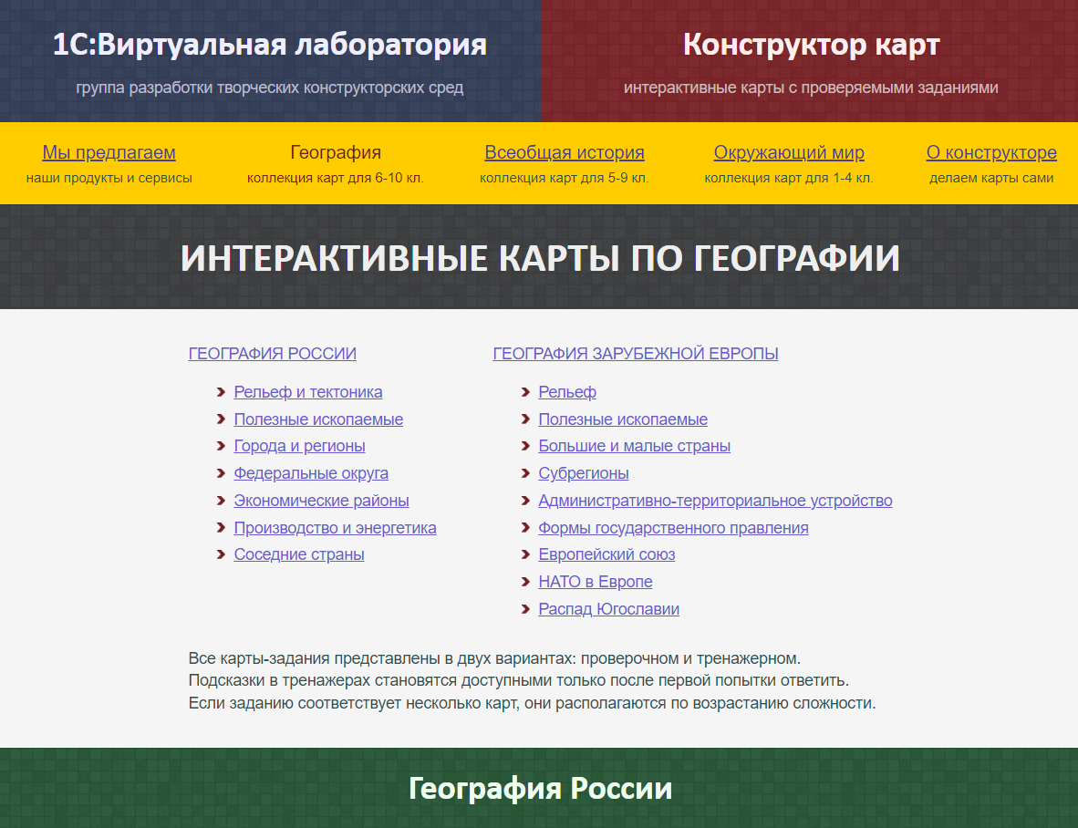
Интерактивные карты по географии
https://obr.1c.ru/mapkit/geography.html

Slide 31
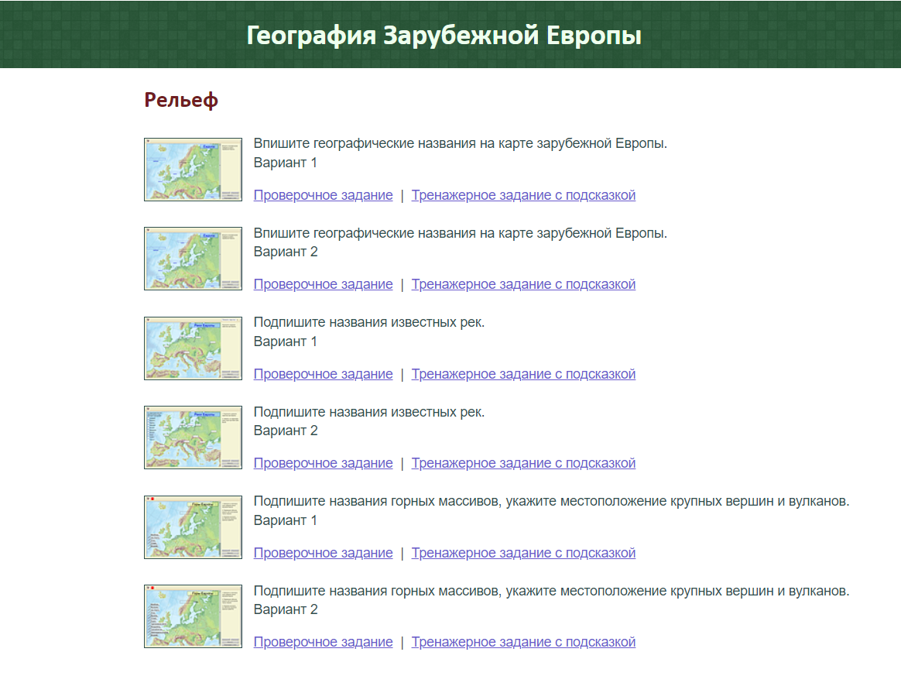
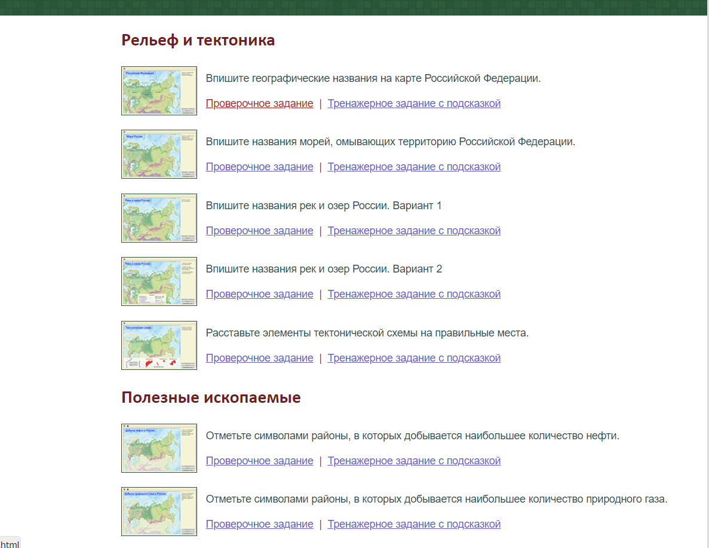
Интерактивные карты по географии

Slide 32
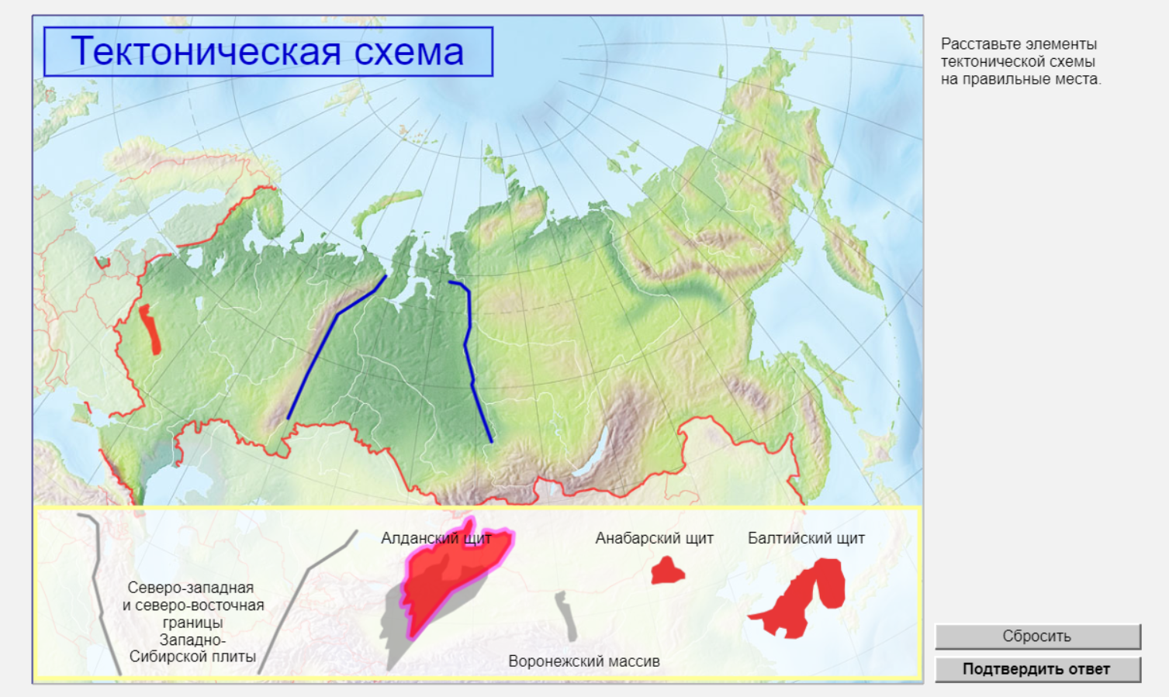
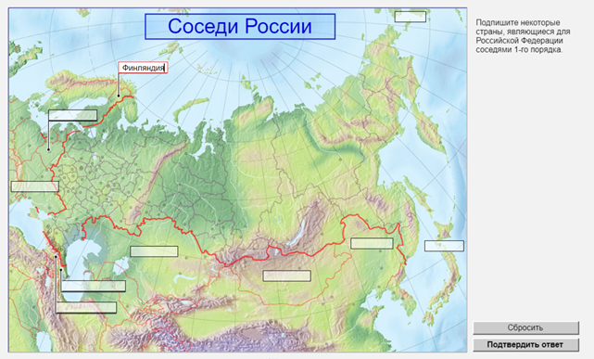

Интерактивные карты по географии

Slide 33


Интерактивные карты по географии ПРОВЕРОЧНЫЕ ЗАДАНИЯ

Slide 34



ЗАДАНИЕ С ПОДСКАЗКОЙ

Slide 35


https://obr.1c.ru/mapkit/geography.html
ИНТЕРАКТИВНЫЕ КАРТЫ ПО ГЕОГРАФИИ

Slide 36

Библиотека интерактивных материалов

Slide 37


Библиотека интерактивных материалов

Slide 38



Конструктор интерактивных материалов (КИМ).

Slide 39


Россия. Атлас-клипарт

Slide 40



Россия. Атлас-клипарт

Slide 41


КИМ. Обучающее пособие

Slide 42


Образовательный географический портал
https://geomania.net/

Slide 43



Образовательный географический портал
https://geomania.net/

Slide 44



Образовательный географический портал
https://geomania.net/

Slide 45


Атлас экономической сложности
https://atlas.cid.harvard.edu/countries/77

Slide 46


Атлас экономической сложности
https://atlas.cid.harvard.edu/countries/77

Slide 47


Наш мир в данных
https://ourworldindata.org/

Slide 48



Международный атлас
https://www.diercke.com/s

Slide 49
Информационные источники
Глобус и школьный звонок
Компас
Компас на карте
Фон глобус на синем фоне
http://minus-plus-mus.ucoz.ru/

Slide 50
Возможности цифровых образовательных платформ для организации подготовки обучающихся к ОГЭ по химии
Чиженко Ирина Александровна,
учитель химии

Slide 51


https://chem-oge.sdamgia.ru/

Slide 52

https://oge.fipi.ru

Slide 53

https://web.archive.org

Slide 54

https://web.archive.org

Slide 55


https://web.archive.org

Slide 56

https://web.archive.org

Slide 57

https://web.archive.org

Slide 58

https://myschool.edu.ru/

Slide 59

https://myschool.edu.ru/

Slide 60

https://myschool.edu.ru/

Slide 61

https://myschool.edu.ru/

Slide 62

https://myschool.edu.ru/

Slide 63

https://myschool.edu.ru/

Slide 64

https://myschool.edu.ru/

Slide 65

https://myschool.edu.ru/

Slide 66

https://myschool.edu.ru/

Slide 67


https://myschool.edu.ru/

Slide 68

https://myschool.edu.ru/

Slide 69

https://myschool.edu.ru/

Slide 70

https://myschool.edu.ru/

Slide 71

https://myschool.edu.ru

Slide 72

https://myschool.edu.ru/

Slide 73
https://myschool.edu.ru
Лабораторные работы, видеоматериалы,
https://oblakoz.ru
Интерактивные работы
ЦОР на уроках химии
https://school.infourok.ru/videouroki?predmet=himiya
Видеоуроки
https://web.archive.org
Видеоопыты
https://chem-oge.sdamgia.ru Тренировочные варианты заданий ОГЭ
https://oge.fipi.ru
Открытый банк тестовых заданий

Slide 74
Использование цифровых образовательных ресурсов в подготовке к ВПР по обществознанию
Сурнина Виктория Евгеньевна,
учитель истории и обществознания

Slide 75

Обзор цифровых образовательных ресурсов для подготовки к ВПР

Slide 76


Интерактивные формы работы с цифровыми ресурсами на уроках обществознания

Slide 77


Инструкция по работе с платформой Quizizz

Slide 78


Инструкция по работе с платформой Quizizz

Slide 79


Инструкция по работе с платформой Quizizz

Slide 80

Инструкция по работе с платформой Quizizz

Slide 81

Инструкция по работе с платформой Quizizz

Slide 82

Инструкция по работе с платформой Quizizz

Slide 83

Инструкция по работе с платформой Quizizz

Slide 84

Инструкция по работе с платформой Quizizz

Slide 85

Инструкция по работе с платформой Quizizz

Slide 86

Инструкция по работе с платформой Quizizz

Slide 87

Инструкция по работе с платформой Quizizz

Slide 88

Инструкция по работе с платформой Quizizz

Slide 89

Инструкция по работе с платформой Quizizz

Slide 90


Инструкция по работе с платформой Quizizz

Slide 91
Платформа «Моя школа»
Клочкова Юлия Николаевна,
учитель информатики

Slide 92
Использование цифрового контента платформы «Моя школа»
Клочкова Юлия Николаевна,
учитель информатики

Slide 93

КЛЮЧЕВЫЕ ПОКАЗАТЕЛИ R3 – ЦИФРОВОЕ ОБРАЗОВАНИЕ
Использование цифрового контента платформы
«Моя школа»
Sконт = (C + B)/2
C – доля уроков с прикрепленным цифровым домашним заданием, проценты;
B – доля уроков с прикрепленными материалами из интерактивных рабочих тетрадей, проценты.
от 0-25% - 0 баллов
от 25-35% - 50 баллов
от 35-45% - 75 баллов
от 45-100% - 100 баллов

Slide 94

КАК ПРИКРЕПИТЬ ЦДЗ К ДОМАШНЕМУ ЗАДАНИЮ?

Slide 95

КАК ПРИКРЕПИТЬ ЦДЗ К ДОМАШНЕМУ ЗАДАНИЮ?

Slide 96

КАК ПРИКРЕПИТЬ ЦДЗ К ДОМАШНЕМУ ЗАДАНИЮ?

Slide 97

КАК ПРИКРЕПИТЬ ЦДЗ К ДОМАШНЕМУ ЗАДАНИЮ?

Slide 98

КАК ПРИКРЕПИТЬ ЦДЗ К ДОМАШНЕМУ ЗАДАНИЮ?

Slide 99

ПРОВЕРКА ЦДЗ

Slide 100

ПРОВЕРКА ЦДЗ

Slide 101

КАК ПРИКРЕПИТЬ ЦДЗ К ДОМАШНЕМУ ЗАДАНИЮ?

Slide 102

КАК ПРИКРЕПИТЬ ЦДЗ К ДОМАШНЕМУ ЗАДАНИЮ?

Slide 103

КАК ПРИКРЕПИТЬ ЦДЗ К ДОМАШНЕМУ ЗАДАНИЮ?

Slide 104

КАК ПРИКРЕПИТЬ ЦДЗ К ДОМАШНЕМУ ЗАДАНИЮ?

Slide 105

КАК ПРИКРЕПИТЬ ЦДЗ К ДОМАШНЕМУ ЗАДАНИЮ?

Slide 106

КАК ПРИКРЕПИТЬ ЦДЗ К ДОМАШНЕМУ ЗАДАНИЮ?

Slide 107


КАК ПРИКРЕПИТЬ ЦДЗ К ДОМАШНЕМУ ЗАДАНИЮ?
НЕ ПОДХОДИТ!

Slide 108


КАК ПРИКРЕПИТЬ ЦДЗ К ДОМАШНЕМУ ЗАДАНИЮ?
ПАРАВИЛЬНЫЙ ВЫБОР!

Slide 109


КАК ПРИКРЕПИТЬ ЦДЗ К ДОМАШНЕМУ ЗАДАНИЮ?
ПРОСМОТР
ЗАДАНИЯ

Slide 110


КАК ПРИКРЕПИТЬ ЦДЗ К ДОМАШНЕМУ ЗАДАНИЮ?

Slide 111

КАК ПРИКРЕПИТЬ ЦДЗ К ДОМАШНЕМУ ЗАДАНИЮ?

Slide 112

КАК ПРИКРЕПИТЬ ЦДЗ К ДОМАШНЕМУ ЗАДАНИЮ?

Slide 113


КАК ПРИКРЕПИТЬ ЦДЗ К ДОМАШНЕМУ ЗАДАНИЮ?

Slide 114


КАК ПРИКРЕПИТЬ ЦДЗ К ДОМАШНЕМУ ЗАДАНИЮ?

Slide 115


КАК ПРИКРЕПИТЬ ЦДЗ К ДОМАШНЕМУ ЗАДАНИЮ?

Slide 116


КАК ПРОВЕРИТЬ ЦДЗ?

Slide 117



КАК ПРОВЕРИТЬ ЦДЗ?

Slide 118

КАК ПРОВЕРИТЬ ЦДЗ?

Slide 119



КАК ПРОВЕРИТЬ ЦДЗ?

Slide 120


КАК ПРОВЕРИТЬ ЦДЗ?

Slide 121

КАК ПРОВЕРИТЬ ЦДЗ?

Slide 122

КАК ПРОВЕРИТЬ ЦДЗ?

Slide 123
Использование интерактивных рабочих тетрадей
Клочкова Юлия Николаевна
Богородский городской округ, МБОУ ЦО №3

Slide 124

ИНТЕРАКТИВНЫЕ РАБОЧИЕ ТЕТРАДИ

Slide 125

ПРИКРЕПЛЕНИЕ МАТЕРИАЛОВ ИНТЕРАКТИВНОЙ РАБОЧЕЙ ТЕТРАДИ

Slide 126

ПРИКРЕПЛЕНИЕ МАТЕРИАЛОВ ИНТЕРАКТИВНОЙ РАБОЧЕЙ ТЕТРАДИ

Slide 127

ПРИКРЕПЛЕНИЕ МАТЕРИАЛОВ ИНТЕРАКТИВНОЙ РАБОЧЕЙ ТЕТРАДИ

Slide 128

ПРИКРЕПЛЕНИЕ МАТЕРИАЛОВ ИНТЕРАКТИВНОЙ РАБОЧЕЙ ТЕТРАДИ

Slide 129

ИСПОЛЬЗОВАНИЕ МАТЕРИАЛОВ ИНТЕРАКТИВНОЙ РАБОЧЕЙ ТЕТРАДИ В КАЧЕСТВЕ ЦДЗ

Slide 130

ИСПОЛЬЗОВАНИЕ МАТЕРИАЛОВ ИНТЕРАКТИВНОЙ РАБОЧЕЙ ТЕТРАДИ В КАЧЕСТВЕ ЦДЗ

Slide 131

ИСПОЛЬЗОВАНИЕ МАТЕРИАЛОВ ИНТЕРАКТИВНОЙ РАБОЧЕЙ ТЕТРАДИ В КАЧЕСТВЕ ЦДЗ

Slide 132

ИСПОЛЬЗОВАНИЕ МАТЕРИАЛОВ ИНТЕРАКТИВНОЙ РАБОЧЕЙ ТЕТРАДИ В КАЧЕСТВЕ ЦДЗ

Slide 133

ИСПОЛЬЗОВАНИЕ МАТЕРИАЛОВ ИНТЕРАКТИВНОЙ РАБОЧЕЙ ТЕТРАДИ В КАЧЕСТВЕ ЦДЗ

Slide 134

ИСПОЛЬЗОВАНИЕ МАТЕРИАЛОВ ИНТЕРАКТИВНОЙ РАБОЧЕЙ ТЕТРАДИ В КАЧЕСТВЕ ЦДЗ

Slide 135

ИСПОЛЬЗОВАНИЕ МАТЕРИАЛОВ ИНТЕРАКТИВНОЙ РАБОЧЕЙ ТЕТРАДИ В КАЧЕСТВЕ ЦДЗ

Slide 136

ИСПОЛЬЗОВАНИЕ МАТЕРИАЛОВ ИНТЕРАКТИВНОЙ РАБОЧЕЙ ТЕТРАДИ НА УРОКЕ

Slide 137

ИСПОЛЬЗОВАНИЕ МАТЕРИАЛОВ ИНТЕРАКТИВНОЙ РАБОЧЕЙ ТЕТРАДИ НА УРОКЕ

Slide 138

ИСПОЛЬЗОВАНИЕ МАТЕРИАЛОВ ИНТЕРАКТИВНОЙ РАБОЧЕЙ ТЕТРАДИ НА УРОКЕ

Slide 139

ИСПОЛЬЗОВАНИЕ МАТЕРИАЛОВ ИНТЕРАКТИВНОЙ РАБОЧЕЙ ТЕТРАДИ НА УРОКЕ

Slide 140

ИСПОЛЬЗОВАНИЕ МАТЕРИАЛОВ ИНТЕРАКТИВНОЙ РАБОЧЕЙ ТЕТРАДИ НА УРОКЕ

Slide 141

ИСПОЛЬЗОВАНИЕ МАТЕРИАЛОВ ИНТЕРАКТИВНОЙ РАБОЧЕЙ ТЕТРАДИ НА УРОКЕ

Slide 142

ИСПОЛЬЗОВАНИЕ МАТЕРИАЛОВ ИНТЕРАКТИВНОЙ РАБОЧЕЙ ТЕТРАДИ НА УРОКЕ

Slide 143

ИСПОЛЬЗОВАНИЕ МАТЕРИАЛОВ ИНТЕРАКТИВНОЙ РАБОЧЕЙ ТЕТРАДИ НА УРОКЕ

Slide 144



ИСПОЛЬЗОВАНИЕ МАТЕРИАЛОВ ИНТЕРАКТИВНОЙ РАБОЧЕЙ ТЕТРАДИ НА УРОКЕ

Slide 145
Разработка цифрового контента для платформы «Моя школа»
Клочкова Юлия Николаевна,
учитель информатики высшей квалификационной категории

Slide 146
КЛЮЧЕВЫЕ ПОКАЗАТЕЛИ R3 – ЦИФРОВОЕ ОБРАЗОВАНИЕ
Разработка цифрового контента для платформы
«Моя школа»
Sрцок = (Ц + Т) *100%/ У
Ц – количество разработанных и опубликованных на платформе «Моя школа» цифровых домашних заданий учителями образовательной организации;
Т – количество разработанных и опубликованных на платформе «Моя школа» сценариев уроков или тем уроков учителями образовательной организации;
У - количество учителей в образовательной организации.
от 0 – 10% – 0 баллов
от 10 – 20% – 40 баллов
от 20 – 30% – 70 баллов
от 30 – 100% – 100 баллов

Slide 147

РАЗРАБОТКА ЦИФРОВОГО КОНТЕНТА

Slide 148

РАЗРАБОТКА ЦИФРОВОГО КОНТЕНТА

Slide 149

РАЗРАБОТКА ЦИФРОВОГО КОНТЕНТА

Slide 150

РАЗРАБОТКА ЦИФРОВОГО КОНТЕНТА

Slide 151


РАЗРАБОТКА ЦИФРОВОГО КОНТЕНТА

Slide 152


РАЗРАБОТКА ЦИФРОВОГО КОНТЕНТА

Slide 153
РАЗРАБОТКА ЦИФРОВОГО КОНТЕНТА
ДОБАВЛЯЕМ НУЖНОЕ КОЛИЧЕСТВО ЗАДАНИЙ

Slide 154


РАЗРАБОТКА ЦИФРОВОГО КОНТЕНТА

Slide 155
РАЗРАБОТКА ЦИФРОВОГО КОНТЕНТА

Slide 156

РАЗРАБОТКА ЦИФРОВОГО КОНТЕНТА

Slide 157


РАЗРАБОТКА ЦИФРОВОГО КОНТЕНТА

Slide 158


РАЗРАБОТКА ЦИФРОВОГО КОНТЕНТА

Slide 159

РАЗРАБОТКА ЦИФРОВОГО КОНТЕНТА

Slide 160
ПОЛЕЗНЫЕ ССЫЛКИ
РАЗРАБОТКА ТЕСТОВ (ЦДЗ) В БИБЛИОТЕКЕ МОЯ ШКОЛА - https://drive.google.com/drive/folders/1GCEHXNHF4Q0-VQbCk_06lZ3pQEcHcHLh
Создание, выдача и проверка домашнего задания - https://myschool.mos.ru/help/instructions/journal/workjournal/workingtasks/
Работа в журнале в течение учебного года - https://myschool.mos.ru/help/instructions/journal/workjournal/
ЦДЗ и ИРТ - https://drive.google.com/file/d/1wOJcOyoW0LFjUysooIGPmvXOoaR4wR58/view?usp=sharing

